Slide 1


Instructor Development Program
Desenvolvendo Apresentações Acadêmicas

Slide 2

VISÃO GERAL
Compreendendo a Aprendizagem.
Apresentações Acadêmicas.
Avaliações Acadêmicas.
Exercício de Preparação.

Slide 3
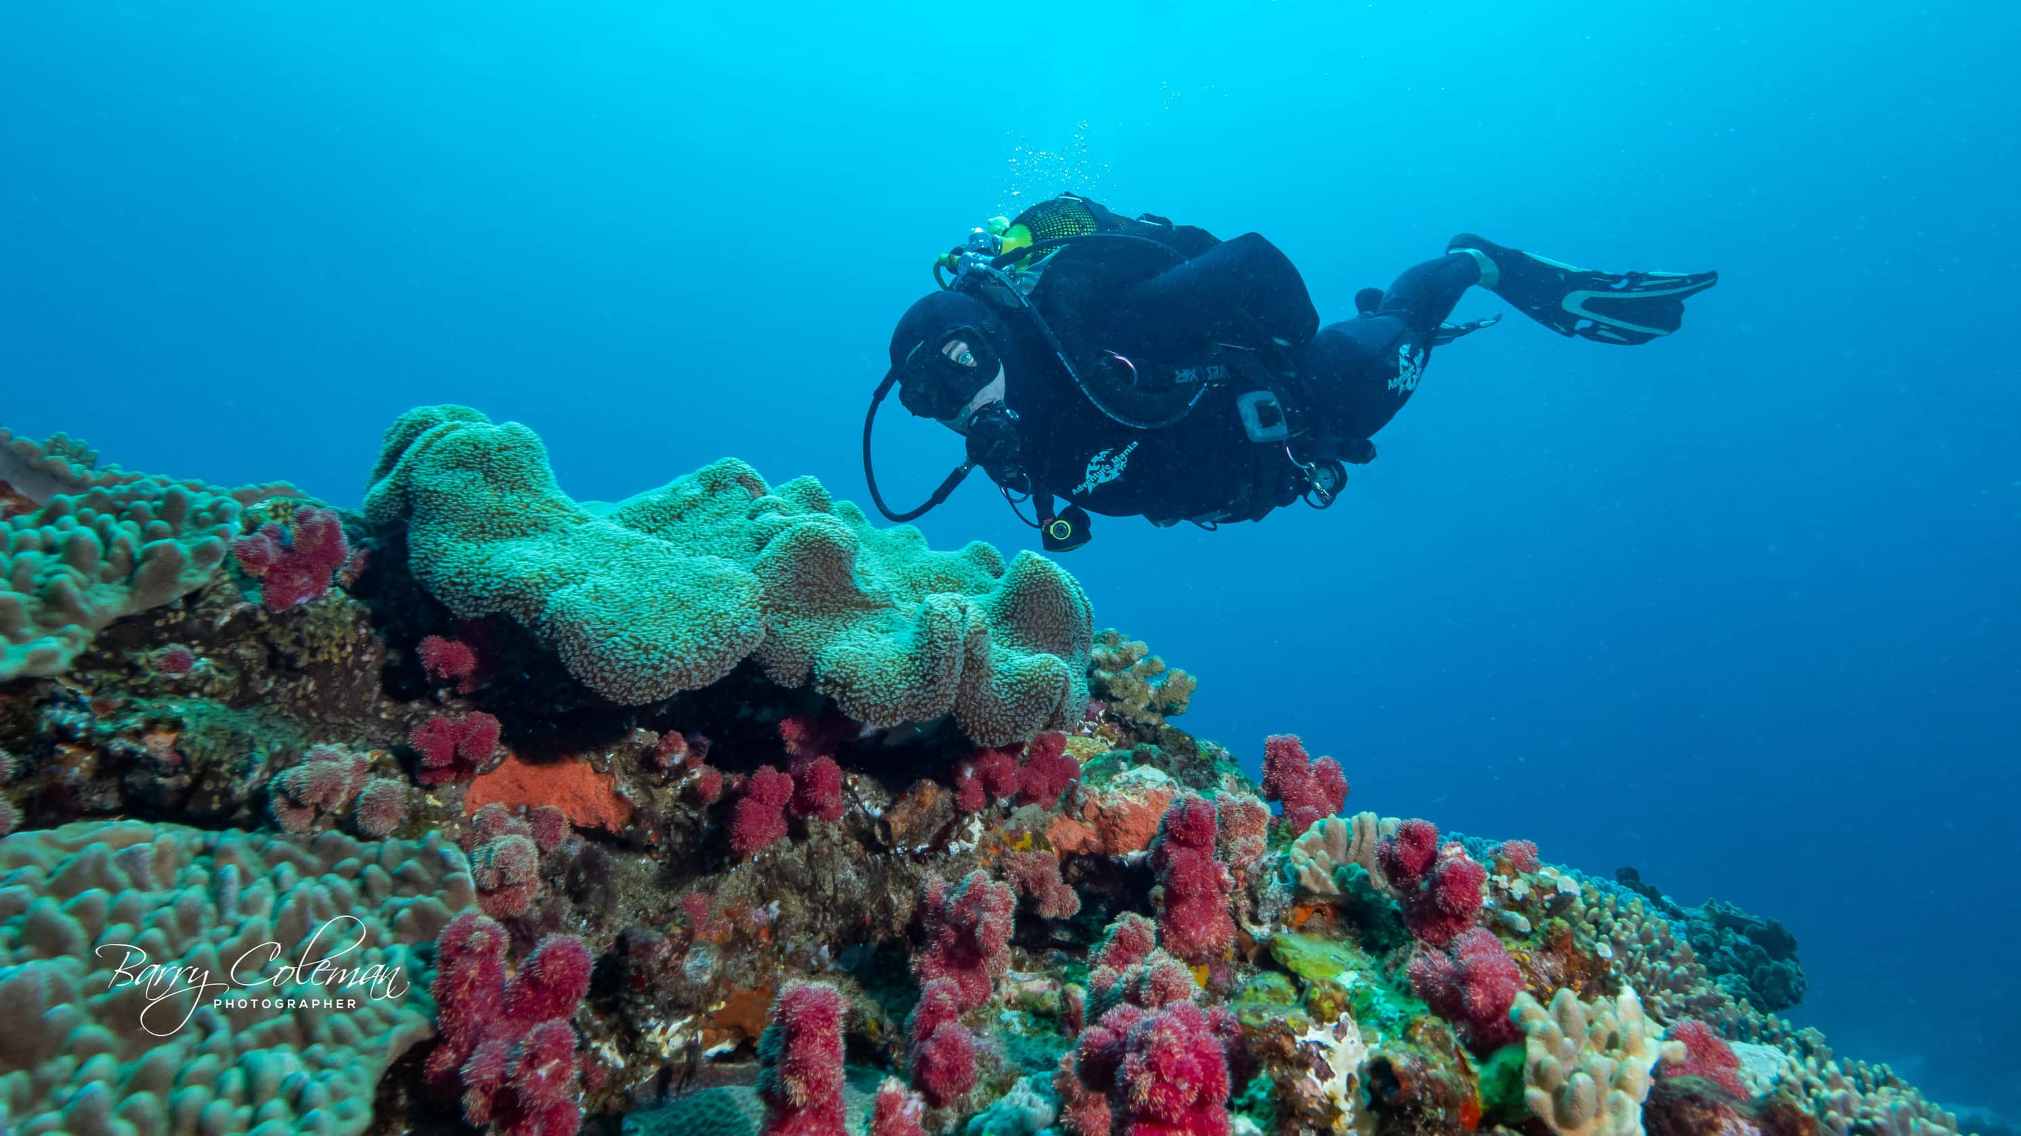
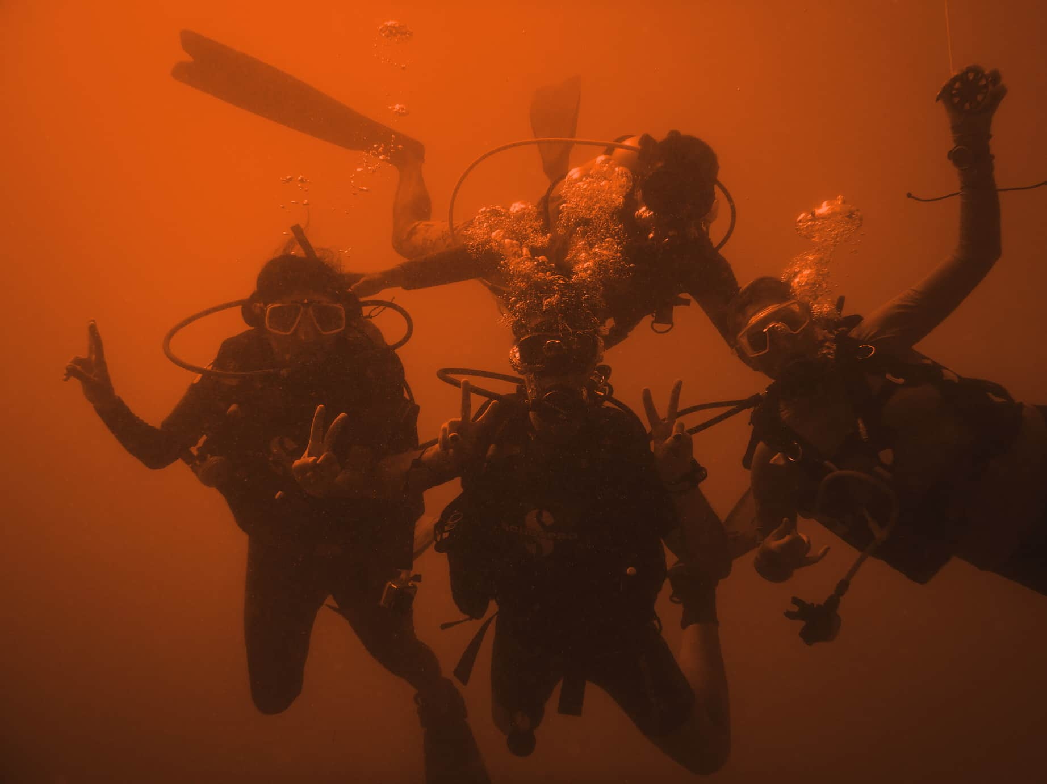

Compreendendo a Aprendizagem
Aprendizagem de Domínio (uma definição básica)
Quando um Aluno consegue demonstrar, de forma confortável e repetida, proficiência e competência em relação ao conhecimento ou desenvolvimento de habilidades.

Slide 4
Compreendendo a Aprendizagem
O aprendizado de domínio no sistema RAID significa que todo Mergulhador DEVE atender a todos os objetivos ou requisitos de desempenho.
Atender a alguns, mas não a todos os objetivos, não atende a este critério.

Slide 5
Compreendendo a Aprendizagem
Desempenho Marginal, atingir um objetivo por pouco ou atingir um objetivo com dificuldade não atende à definição.
Todos os requisitos de desempenho para Águas Confinadas DEVEM ser atendidos antes de prosseguir para Águas Abertas
(quando aplicável).

Slide 6
Compreendendo a Aprendizagem
Todos os requisitos de desempenho devem ser atendidos antes da
emissão da Certificação.
O tempo que leva para dominar uma habilidade, aprender informações ou concluir um curso inteiro não é o problema.
A questão é o que o Aluno já domina.

Slide 7
Visão Geral do Treinamento Online
Responda ao Exame Final.
O Exame é baseado em todo o conteúdo acadêmico.
Questões selecionadas aleatoriamente de um amplo banco de dados.
Domine todas as habilidades em Águas Confinadas antes do treinamento em Águas Abertas (quando aplicável).

Slide 8
É orientado a Objetivos e não a tempo.
O Sistema RAID Defende a “Aprendizagem de Domínio” porque:
É centrado no Aluno, não no Instrutor.
Ela define o papel do Instrutor como Treinador.

Slide 9
O Sistema RAID Defende a “Aprendizagem de Domínio” porque:
A repetição controlada é necessária para retenção e domínio.
Significa verificar o desempenho dos alunos por meio de avaliações constantes.

Slide 10
Uma importação multicamadas de informações de diferentes aspectos sobre o mesmo assunto, construída passo a passo e usada em situações variáveis ​​para atingir um objetivo específico.
Compreendendo a Aprendizagem
Os mergulhadores adquirem compreensão de assuntos por meio de estudo independente, aprendendo como e por que as coisas acontecem.
Estilos de Aprendizagem –Estratégia Cognitiva
Verificando a compreensão com Questionários e Exames.

Slide 11
Compreendendo a Aprendizagem
Os Alunos desenvolvem a compreensão cometendo erros. Esses Mergulhadores têm mentes curiosas.
Estilos de Aprendizagem –Autoinvestigação

Slide 12
Compreendendo a Aprendizagem
Os Mergulhadores aprendem mais quando informações extras são adicionadas e podem aplicá-las a situações reais de Mergulho.
Estilos de Aprendizagem –Informação Verbal

Slide 13
Compreendendo a Aprendizagem
Os Mergulhadores aprendem por meio de discussões e apresentações de Instrutores.
Estilos de Aprendizagem – Participação

Slide 14
Compreendendo a Aprendizagem
Atitude – Crenças e Valores que afetam as escolhas das pessoas.
Os Mergulhadores adotam certas atitudes ao interagir com os materiais do curso e ao observar o que o Instrutor faz, não necessariamente o que ele diz.

Slide 15
Compreendendo a Aprendizagem
O exemplo reforça atitudes adequadas.
É difícil mensurar a atitude, mas é possível determinar se um mergulhador possui o conhecimento e as habilidades para fazer uma boa escolha.
A atitude de um aluno pode muito bem refletir a de seus Instrutores.

Slide 16
Compreendendo a Aprendizagem
As pessoas são motivadas internamente.
As pessoas aprendem quando querem aprender e estão prontas para aprender.
As pessoas devem estar intelectual, psicológica e fisicamente preparadas para aprender a mergulhar.
As pessoas não devem se distrair com estresse
e/ou preocupações externas.

Slide 17
Compreendendo a Aprendizagem
As pessoas aprendem melhor quando:
Relacionam uma experiência ou informação não relacionada ao mergulho com o ambiente de mergulho.
Aplicam as informações de mergulho lidas e aprendidas anteriormente à situação prática de mergulho.
Progridem em seu próprio ritmo.

Slide 18
Compreendendo a Aprendizagem
As pessoas aprendem melhor quando:
Têm habilidades de sobrevivência enfatizadas e desenvolvidas em um ambiente controlado.
Aprendem fazendo as coisas erradas.
Têm instruções e habilidades repetidas.

Slide 19
Compreendendo a Aprendizagem
As pessoas aprendem melhor quando:
Estão à vontade e se divertindo, ao mesmo tempo em que entendem a seriedade do esporte.
Respeitam e conquistam a confiança no sistema de ensino e no Instrutor.

Slide 20
Compreendendo a Aprendizagem
As pessoas aprendem melhor quando:
Os erros são identificados e soluções positivas são oferecidas e praticadas.
Superam problemas e o domínio é alcançado.

Slide 21
Que material precisa ser apresentado?
Com base no que foi perdido.
Informações localizadas.
Apresentações Acadêmicas
Preparação
Com base no manual do aluno, Padrões e Guias do Instrutor.

Slide 22
Seu estilo de ensino
Voz.
Contato Visual.
Interação.
Materiais Didáticos.
Apresentações Acadêmicas

Slide 23
Formulário de Preparação de Apresentação :
Apresentações Acadêmicas
Introdução
Corpo
Resumo
Sequência e Qualidade
Entrega
Todos os formulários podem ser encontrados em “meus documentos”.

Slide 24
Apresentações Acadêmicas
INTRODUÇÃO
Objetivo
Valor
Ação

Slide 25
CORPO
Apresentações Acadêmicas
Relaciona-se a habilidades reais de mergulho.
Local de treinamento em águas abertas e informações.
O Instrutor relaciona as informações a uma experiência real de mergulho relacionada a este tópico.
Mensagem ambiental ou de segurança para Mergulho.

Slide 26
RESUMO
Apresentações Acadêmicas
Objetivos mensuráveis ​​e Valor reafirmados.
Objetivos confirmados e compreendidos por meio de questionamentos.
Pontos-Chave destacados.
Questões.

Slide 27
Avaliações Positivas.
Avaliações Acadêmicas
Formulário de Avaliação Acadêmica.
Avaliação simples de marcação.
Pontuação.
* Pontuações.
Área de Download no site ou no Dropbox do IT.

Slide 28
O material era preciso e confiável*
Avaliações Acadêmicas
Conteúdo apresentado suficiente para cumprir o Tópico/Objetivo do assunto*
A apresentação foi positiva.
Sequência, Qualidade, Profissionalismo e Entrega.
A apresentação foi preparada e entregue Profissionalmente.
* Ponto de apresentação obrigatório. Não discutir esses pontos resulta em reprovação geral.

Slide 29
A voz e o corpo foram usados ​​efetivamente durante a apresentação.
Avaliações Acadêmicas
A apresentação foi lógica.
Sequência, Qualidade, Profissionalismo e Entrega.
Interagiu com o público durante toda a apresentação.
O material era relevante para o nível de público do curso.

Slide 30
Avaliações Acadêmicas
Uso eficaz de auxílios de treinamento.
Sequência, Qualidade, Profissionalismo e Entrega.
A aparência do Candidato era Profissional.

Slide 31
Compreendendo a Aprendizagem..
Apresentações Acadêmicas.
Avaliações Acadêmicas.
Exercício Preparatório.
RESUMO

Slide 32
Exercício Preparatório
Prepare sua própria apresentação que será avaliada por seus colegas.

Slide 33


PERGUNTAS?

Slide 34


OBRIGADO

